Slide 1
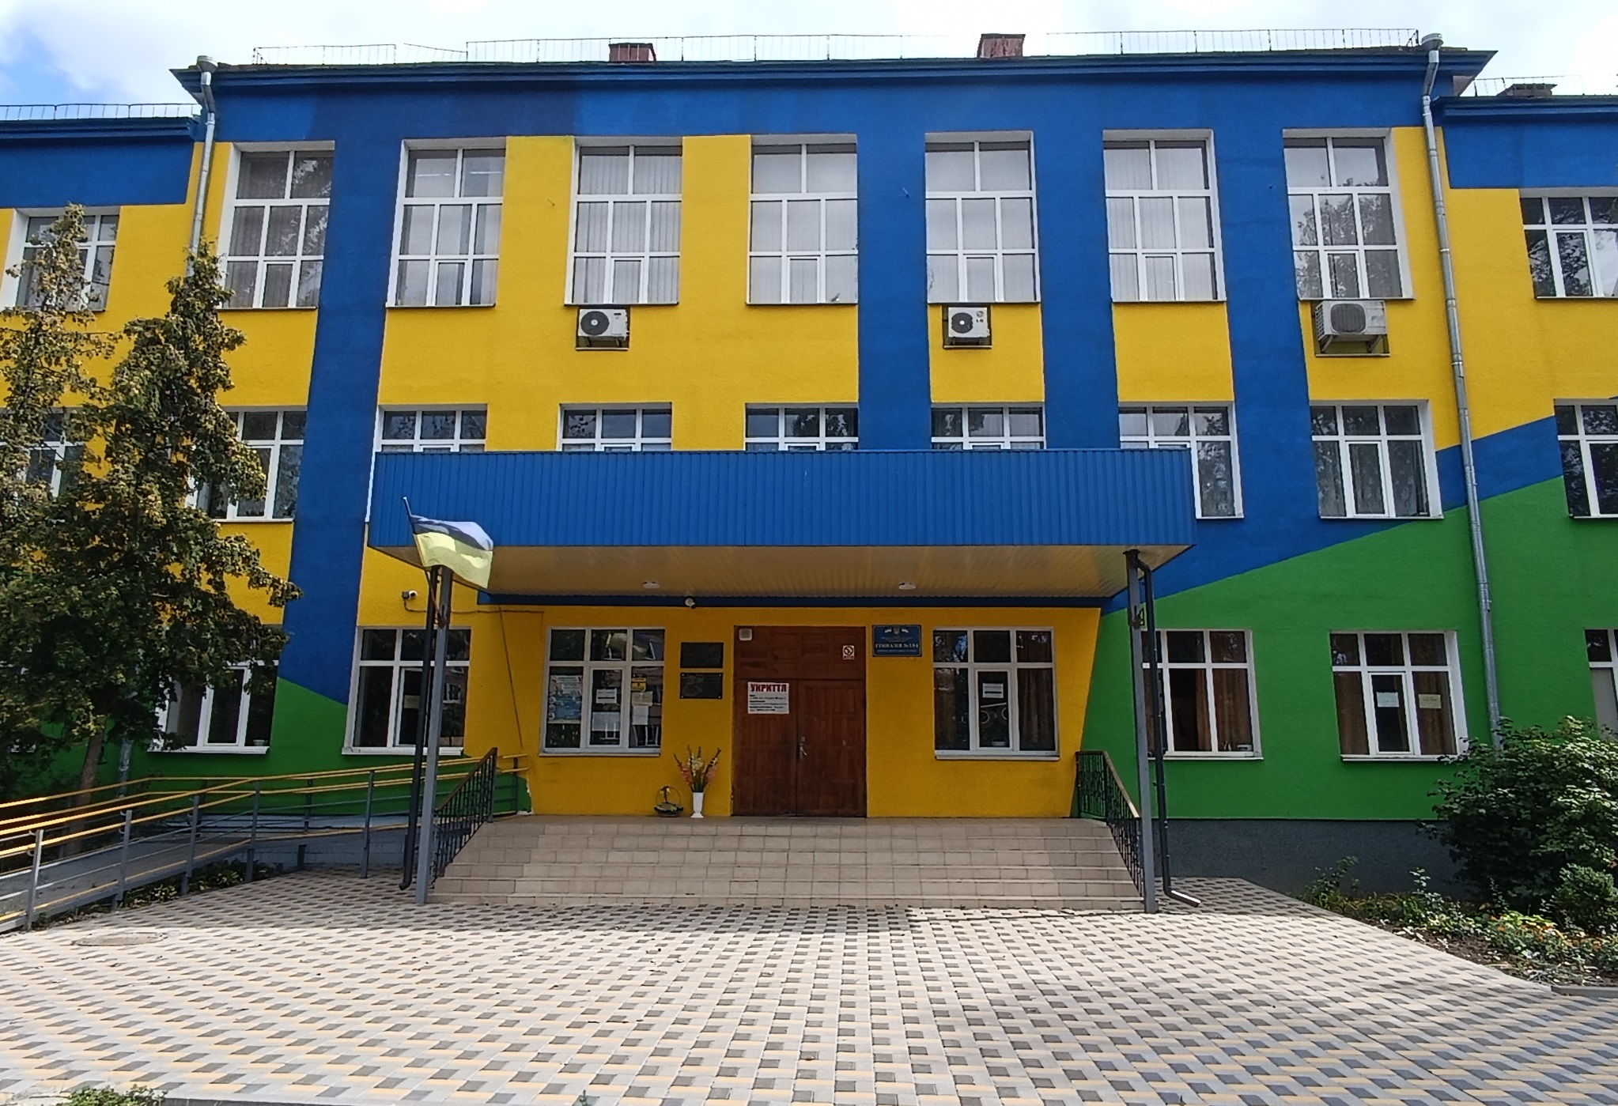
Безбар’єрне, освітнє, інклюзивне середовище

Slide 2
“Всі люди народилися вільними й рівними за своєю гідністю та правами”

Slide 3

Інклюзивна освіта
(«inclusion» – включення)
Інклюзія передбачає зміни. Це безперервний процес навчання та активної участі всіх учнів і дорослих у житті закладу. Це ідеал, до якого можна прагнути, але якого не можна досягнути повністю.
“Індекс інклюзії: загальноосвітній навчальний заклад”: навчально-методичний посібник. 2013.

Slide 4

Психологічний супровід:
діагностика;
складання індивідуального плану;
консультування;
корекційно-розвивальні заняття;
просвіта;
психологічна підтримка

Slide 5
ДИТИНА З
ОСОБЛИВИМИ
ПОТРЕБАМИ
ВЧИТЕЛЬ
АСИСТЕНТ
УЧИТЕЛЯ
АДМІНІСТРАЦІЯ
СОЦІАЛЬНИЙ
ПЕДАГОГ
ПСИХОЛОГ
ЛОГОПЕД
МЕД-
ПРАЦІВНИКИ
БАТЬКИ

Slide 6
Практичний психолог та соціальний педагог
здійснює психологічні дослідження за
такими напрямами:
індивідуально-психологічні особливості учнів;
сфери психічного розвитку дітей, у яких виявлено порушення від вікової норми, сприяння соціалізації в колективі;
потенційні можливості дитини;
особливості соціального оточення, спілкування, стосунків у класі.

Slide 7
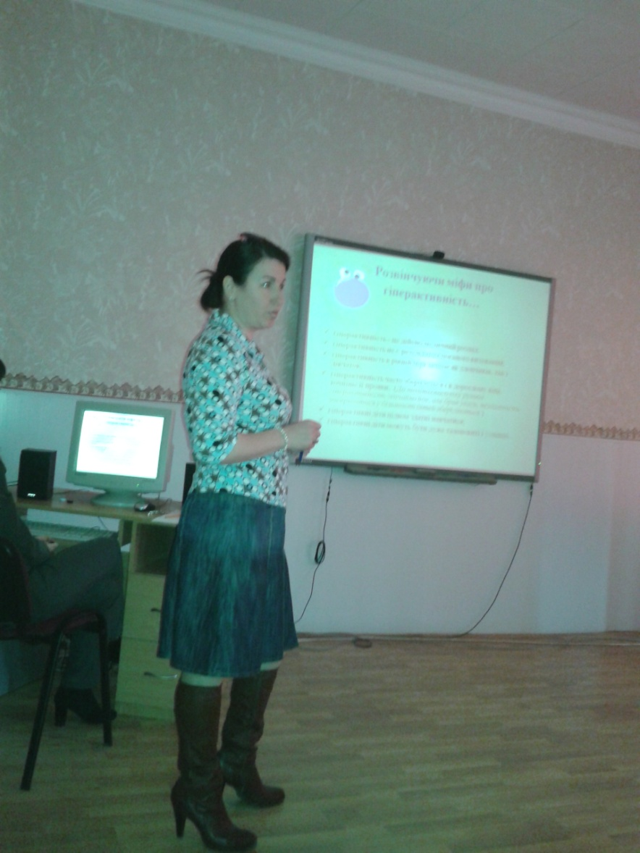
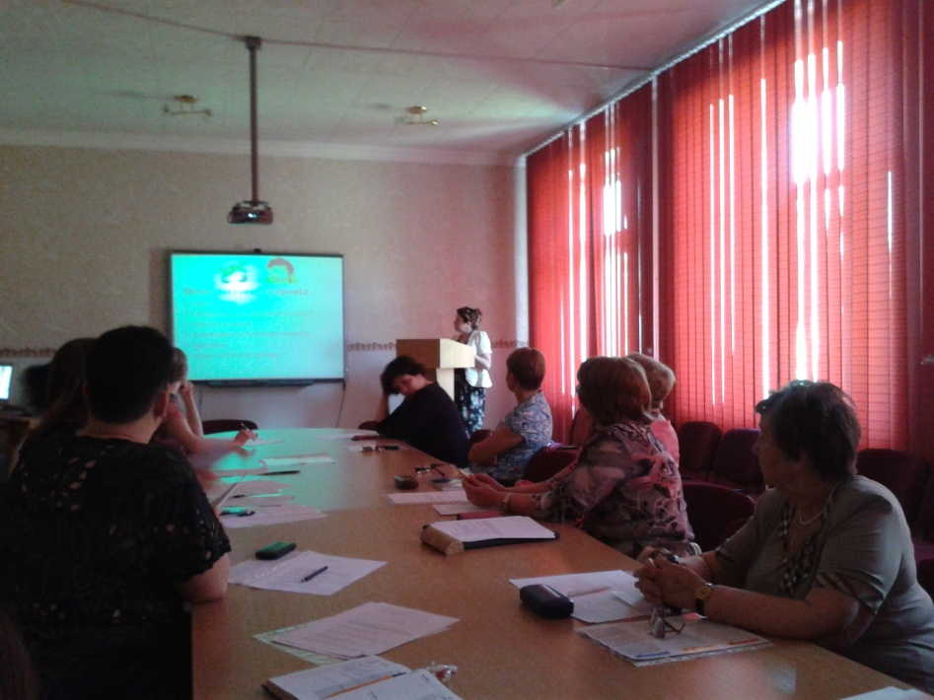

Slide 8

Без гри немає та й не може бути повноцінного розумового розвитку. Духовне життя дитини повноцінне лише тоді, коли вона живе в світі гри, казки, музики, фантазії, творчості.
В. Сухомлинський

Slide 9


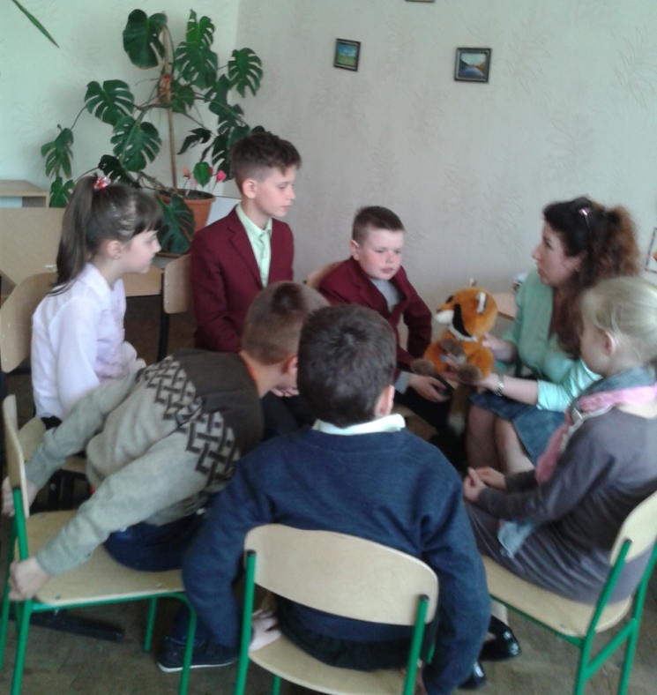
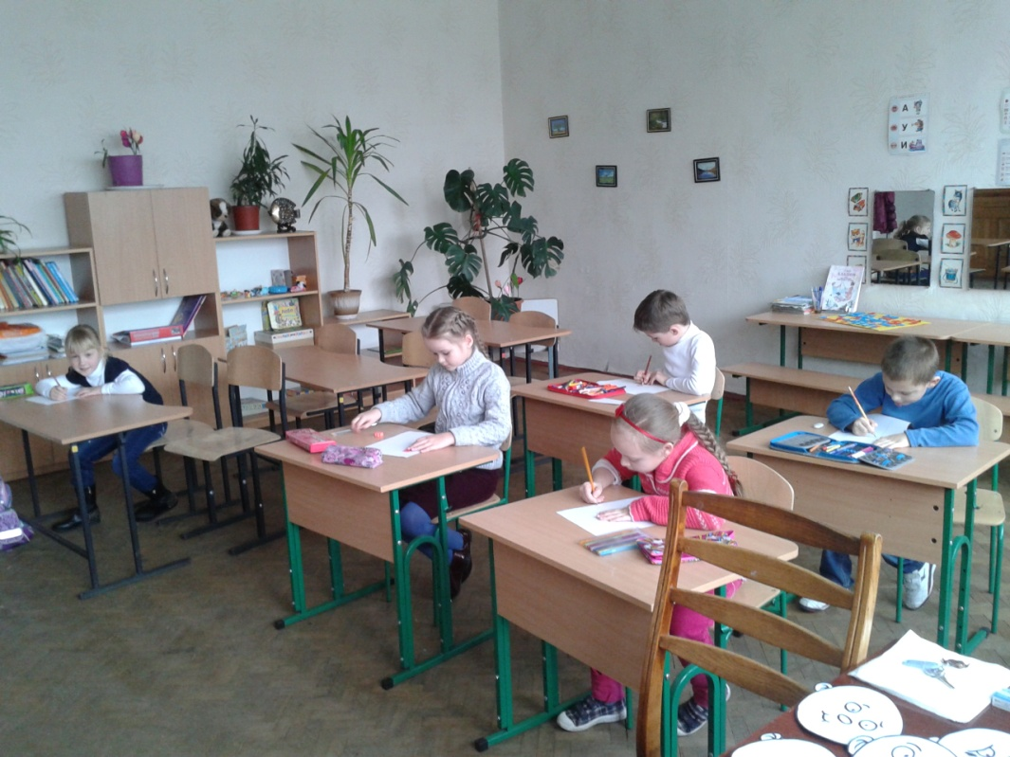
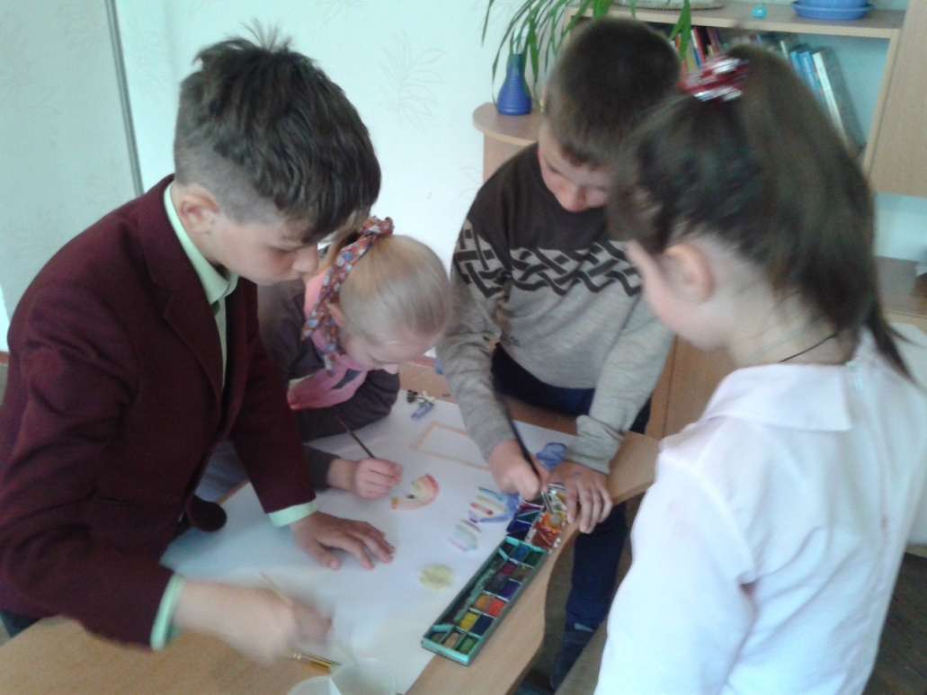
ізотерапія

Slide 10
Учителі-предметники
характеризують поведінку учня за такими показниками:
труднощі та особливості, що проявляються під час усних та письмових відповідей, біля дошки, під час засвоєння нового навчального матеріалу або повторення, виконання творчих завдань тощо;
опис типового для учня емоційного стану під час уроку;
опис ситуацій, що викликають в учнів негативні емоційні стани.

Slide 11
Асистент Учителя
Забезпечує особистісно-зорієнтоване спрямування освітнього процесу;
Бере участь у розробленні та виконанні індивідуальних навчальних планів та програм;
Адаптує навчальні матеріали з урахуванням індивідуальних особливостей навчально-пізнавальної діяльності дітей з особливими освітніми потребами.

Slide 12
Класний керівник
подає психолого-педагогічну характеристику навчальної діяльності і поведінки учня (класу) за такими показниками:
кількісні та якісні характеристики навчальної діяльності;
опис поведінки та спілкування учня з однокласниками;
умови сімейного виховання.

Slide 13
ІНКЛЮЗІЯ
І – індивідуальний підхід до дітей
Н – наполегливість в здобутті знань
К – користь для дитини
Л – любов до дитини
Ю – юнацтво
З – злагода в оточенні
І – інтерес до навчання
Я – “Я” - особистість

Slide 14


Я – це я. У всьому світі немає нікого,
подібного до мене.
Я – це я, і я – це чудово!

